Slide 1
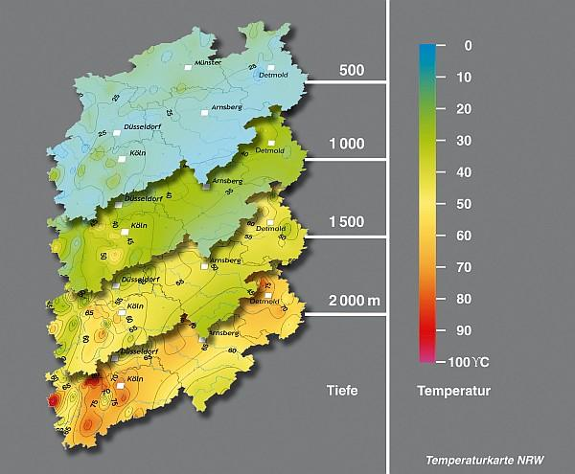
Geothermie – Temperaturen in NRW I

Slide 2
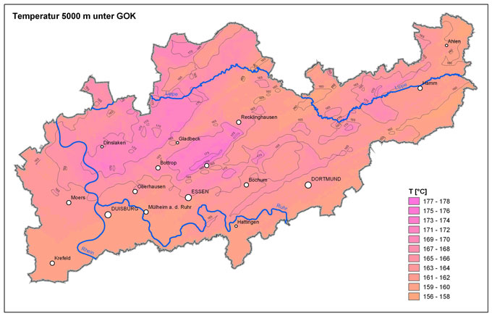
Geothermie – Temperaturen in NRW II

Slide 3
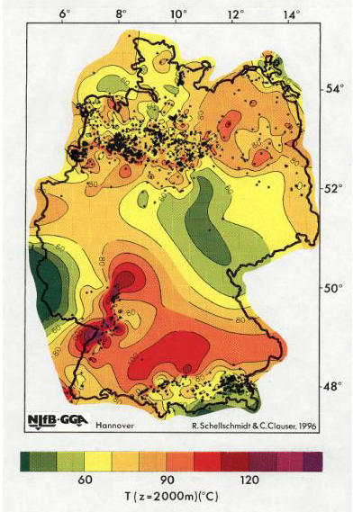

Geothermie – Temperaturen in Deutschland I
NRW
TAB - Arbeitsbericht Nr. 84

Slide 4
Geothermie – Temperaturen in Deutschland II
NRW
NRW

